Slide 1
FÓRUM ESTADUAL DE EDUCAÇÃO DO ESPÍRITO SANTO – FEE-ES
Reunião de Orientação aos Fóruns Municipais, Secretarias Municipais e coordenadores da etapa municipal/intermunicipal da CONAE 2024

Slide 2
Pauta: 1- Abertura 2- Tema central e objetivos da CONAE 2024 3- Eixos fundamentais 4- Como trabalhar as emendas a partir do Documento Referência? 5- Como enviar os documentos produzidos nas Conferências municipais/intermunicipais? 6- Data do lançamento da CONAE ES 2024

Slide 3
O tema central delimitado pelo Fórum é Plano Nacional de Educação (2024/ 2034) - política de Estado para a garantia da educação como direito humano, com justiça social e desenvolvimento socioambiental sustentável.
Objetivos para a CONAE 2024:
avaliar a execução do PNE vigente;
subsidiar a elaboração do PNE, decênio 2024-2034;
contribuir com a identificação dos problemas e das necessidades educacionais; e
produzir referências para orientar a formulação e a implementação dos planos de educação estaduais, distrital e municipais, articulados ao PNE, decênio 2024/ 2034, com vistas ao fortalecimento da cooperação federativa em educação e do regime de colaboração entre os sistemas.

Slide 4
Eixo 1 - O PNE como articulador do Sistema Nacional de Educação, sua vinculação aos planos decenais estaduais, distrital e municipais de educação, em prol das ações integradas e intersetoriais, em regime de colaboração interfederativa; Eixo 2 - A garantia do direito de todas as pessoas à educação de qualidade social, com acesso, permanência e conclusão, em todos os níveis, etapas e modalidades, nos diferentes contextos e territórios; Eixo 3 - Educação, Direitos Humanos, Inclusão e Diversidade - equidade e justiça social na garantia do direito à educação para todos e o combate às diferentes e novas formas de desigualdade, discriminação e violência; Eixo 4 - Gestão democrática e educação de qualidade - regulamentação, monitoramento, avaliação, órgãos e mecanismos de controle e participação social nos processos e espaços de decisão; Eixo 5 - Valorização de profissionais da educação - garantia do direito à formação inicial e continuada de qualidade, ao piso salarial e carreira e às condições para o exercício da profissão e saúde; Eixo 6 - Financiamento público da educação pública, com controle social e garantia das condições adequadas para a qualidade social da educação, visando à democratização do acesso e da permanência; e Eixo 7 - Educação comprometida com a justiça social, a proteção da biodiversidade, o desenvolvimento socioambiental sustentável para a garantia de uma vida com qualidade no planeta e o enfrentamento das desigualdades e da pobreza.
EIXOS FUNDAMENTAIS

Slide 5
Como trabalhar as emendas a partir do documento referência?
As proposições de emendas ao Documento Referência serão trabalhadas nas etapas municipais/intermunicipais e estadual da CONAE 2024 por meio de cores:
• Aditivas: quando acrescenta um termo ou parte, complementando o texto do parágrafo, marcadas em VERDE;
• Supressivas (parciais ou totais): quando é proposta a supressão de uma parte o todo o parágrafo, marcadas em VERMELHO;
• Substitutivas: quando suprime um termo ou parte do parágrafo, marcada em VERMELHO e substitui por novo termo ou parte, marcada em AZUL;
• Aglutinativas (parágrafo novo): quando adiciona PROPOSIÇÕES não contidas nas proposições do Eixo, marcada em LARANJA
O arquivo do Documento Referência já adaptado, para ser trabalhado por meio de cores, será encaminhado aos municípios pela UNDIME, em formato excel, até às 17h de hoje.

Slide 6
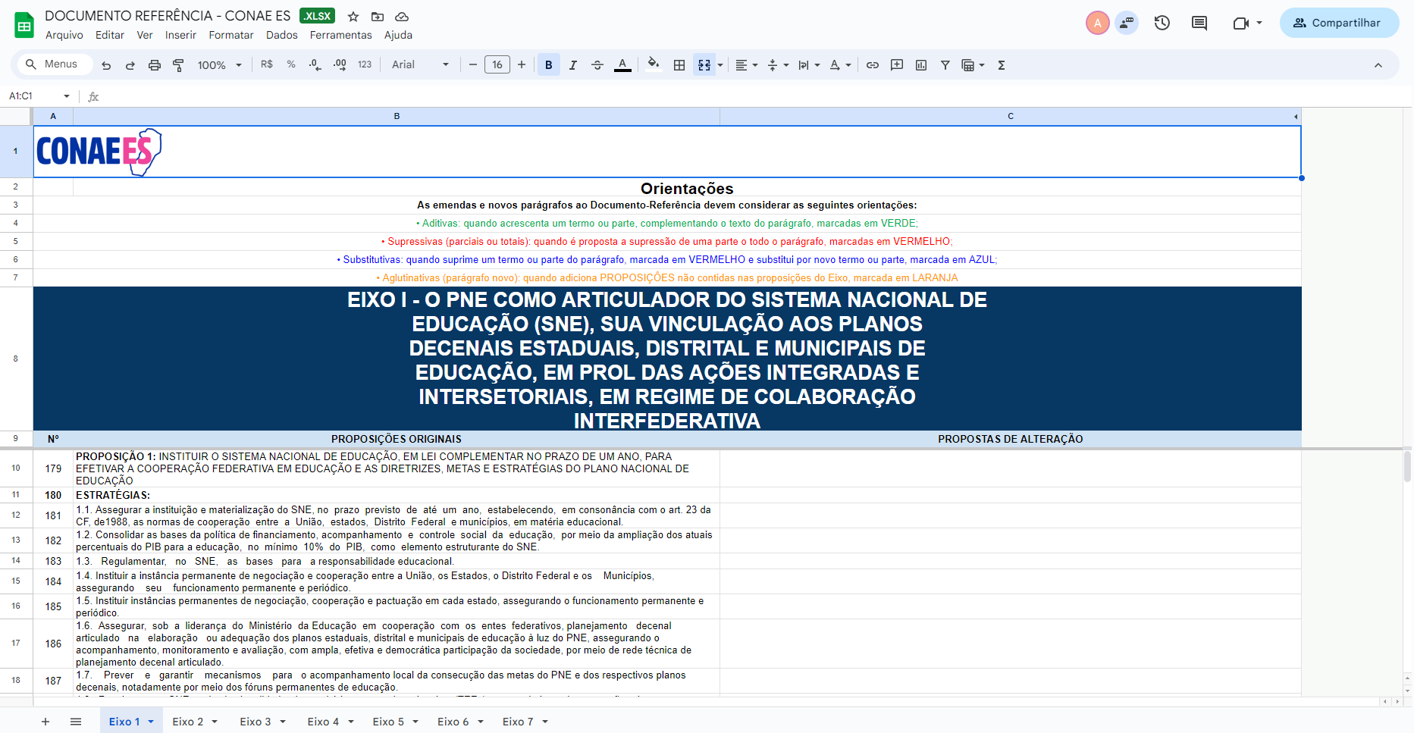

Slide 7
Como enviar os documentos produzidos nas Conferências municipais/intermunicipais?
As deliberações resultantes das conferências municipais serão encaminhadas para a etapa estadual e posteriormente compiladas no Documento Base, que será objeto de discussão e deliberação na etapa nacional, em janeiro de 2024, em Brasília (DF).
O Ofício FNE n o 114/2023/FNE/CGSNE/SASE/MEC orienta sobre o envio dos documentos produzidos nas Conferências municipais/intermunicipais.
Nessa direção, os Processos de Registro de Delegados e Envio de Resultados das Conferências serão realizados por meio da “Plataforma Virtual da Conae 2024”, que irá coletar informações, processar dados, permitir consultas e gerar relatórios, para a organização dos grupos de Delegados/as e para a sistematização de propostas de emendas ao Documento Referência da Conae 2024.
Para a autorização de acesso à Plataforma, primeiramente, será realizado o Cadastramento dos/as Coordenadores/as dos Fóruns por meio do link
https://docs.google.com/document/d/1jCSqSXSPInx8C2J7GPFcax-jdF9kQmvO MYM0Lo-_5To/edit?usp=sharing

Slide 8
Importante!!!
Dada a exiguidade de prazos solicitamos que o Cadastramento dos/as Coordenadores/as seja realizado ainda hoje (20 de outubro de 2023), por meio do cadastro online disponível em:
https://formularios2.mec.gov.br/fne-coordenadoresdeforuns
Os/as Coordenadores/as que preencherem o cadastro e que tiverem a documentação validada pela equipe de apoio técnico, receberão por e-mail, em até 48h, um informe de “Cadastro Validado”, contendo o caminho de acesso à Plataforma. Caso haja alguma dificuldade para abrir ou visualizar os arquivos enviados, a equipe entrará em contato com o/a Coordenador/a.

Slide 9
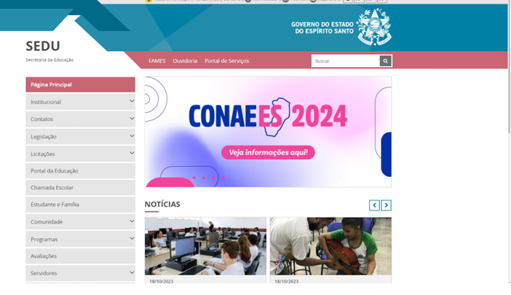
No site da SEDU há um link de informações sobre a CONAE 2024 com:
Regimento
Relação de Delegados
Orientações para a organização das etapas preparatórias
Documento Referência
E-mail para contato em caso de dúvidas: duvidasconae@sedu.es.gov.br

Slide 11
Obrigada
Fórum Estadual de Educação do Espírito Santo
FEE-ES

